Slide 1
eTwinning projekt ACTION ENGLISH
Alenka Miljević
Ines Sedlar

Slide 2
OŠ braće Radića - Bračević
*Dalmatinska zagora u Splitsko-dalmatinskoj županiji
*brdsko-planinska škola
*40 km od Splita
*matična škola i 3 podružne
*ukupno:75 učenika

Slide 4
ACTION ENGLISH 2014./2015.
CILJEVI: Jačanje samopouzdanja i poboljšanje govorne komunikacije na engleskom jeziku, upoznavanje i povezivanje sa školama u Europi za primjenu znanja engleskog jezika u autentičnim situacijama.

Slide 5
Rezultati:
120 videa
140 fotografija
Pripreme za nastavu s prijedlozima korištenja videa u nastavi engleskog jezika

Slide 6
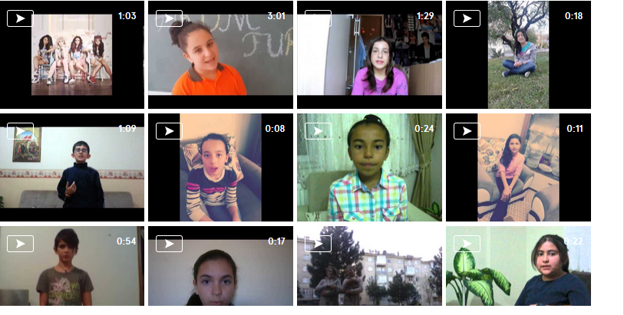

Slide 7
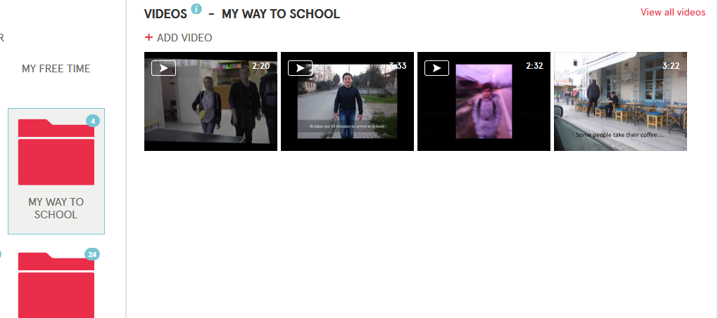

Slide 8
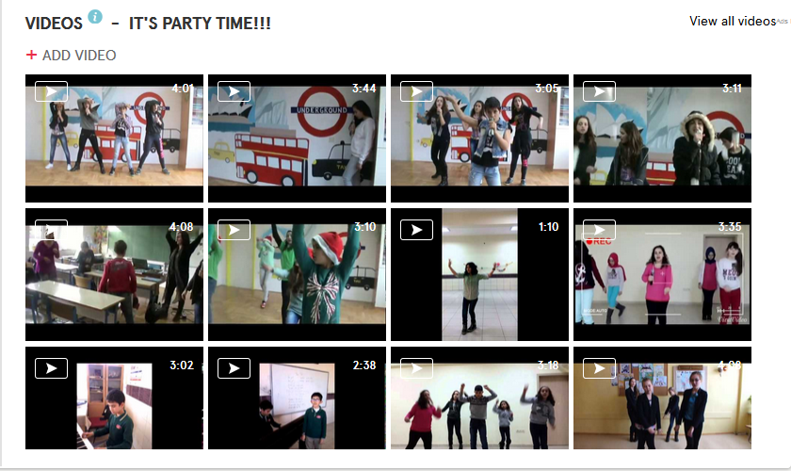

Slide 9
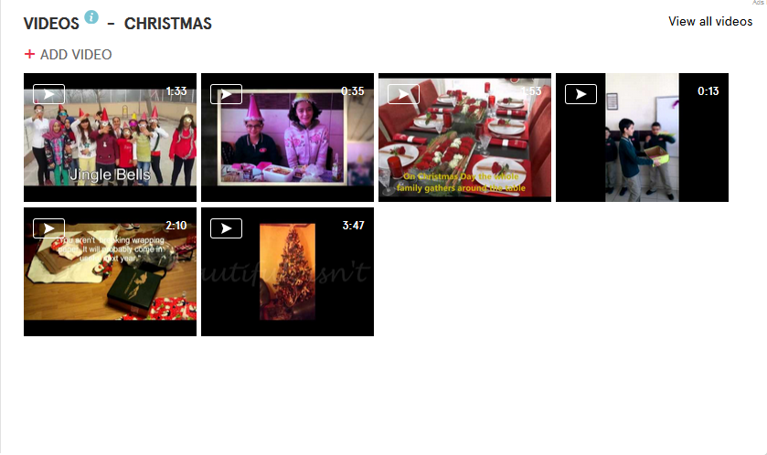

Slide 11
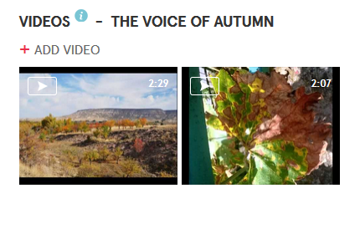

Slide 12
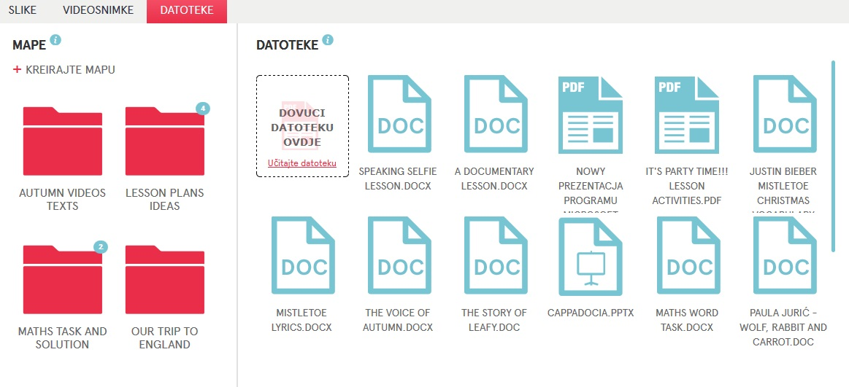

Slide 13
Kratak video o projektu:
AUTOR: INES SEDLAR

Slide 14
Hvala na pažnji!

